Slide 1
4.2 预训练语言模型的有监督微调
林洲汉
上海交大电院
2024年秋季学期

Slide 2
目录
有监督微调（SFT）
SFT的概念与LLM经历SFT后的效果
SFT数据的来源与准备
SFT的训练方式
用模型生成SFT数据：Self-Instruct
用SFT统一NLP中的各类任务
参数高效微调（PEFT）
大模型微调时“内在维度”的低维特性
LoRA
其它PEFT方法

Slide 3
目录
有监督微调（SFT）
SFT的概念与LLM经历SFT后的效果
SFT数据的来源与准备
SFT的训练方式
用模型生成SFT数据：Self-Instruct
用SFT统一NLP中的各类任务
参数高效微调（PEFT）
大模型微调时“内在维度”的低维特性
LoRA
其它PEFT方法

Slide 4








有监督微调（SFT）
有监督微调（Supervised Fine-Tuning，SFT）指预训练模型在标注的数据集上进行微调，使模型能够接受指令或对话。
少量标注数据
LLM
pretrain
SFT
RLHF
相对较少的算力
Notes:
https://intuitivetutorial.com/2023/06/18/large-language-models-in-deep-learning/

Slide 5
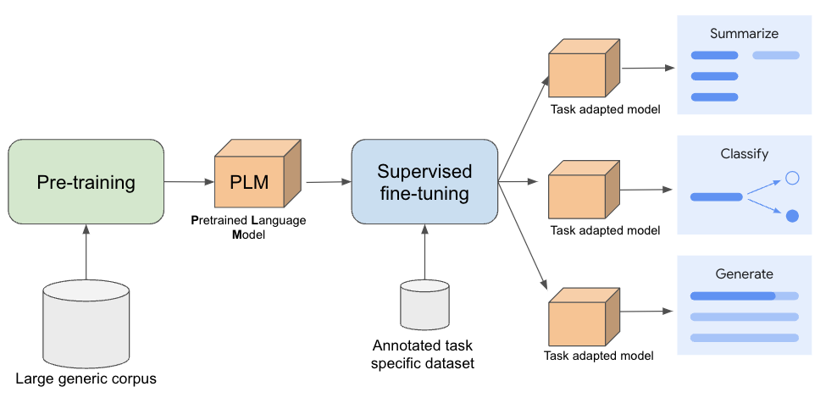
有监督微调（SFT）
SFT可以在传统的单任务数据集上进行，也即通过成百上千个来自同样任务的不同训练样本来训练模型，得到一个能完成单一特定任务的模型。
Notes:
https://intuitivetutorial.com/2023/06/18/large-language-models-in-deep-learning/

Slide 6
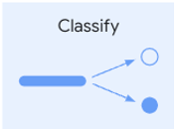
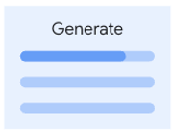
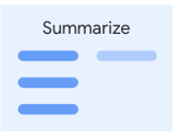
有监督微调（SFT）
SFT也可以在大量各不相同的任务构成的数据集上进行。这意味着每一个训练样本都是不同的任务。这样训练得到的模型将具有通用的回答各类问题的能力。这样的SFT也被称为指令微调（instruction tuning）。
……
model adapted to many tasks
Annotated dataset of various tasks
Notes:
https://intuitivetutorial.com/2023/06/18/large-language-models-in-deep-learning/

Slide 7
LLM经历SFT后的效果
如果直接使用预训练模型…
STF之前的预训练模型
STF之后的模型
Human
input
首都，是
Human
input
续写：首都是
续写
对一个国家的政治中心和中央政府所在地的称呼。
LLM
output
对一个国家的政治中心和中央政府所在地的称呼。
LLM
output
√
√
Human
input
印度的首都是哪个城市？
Human
input
印度的首都是哪个城市？
对话
日本的首都是哪个城市？
LLM
output
新德里
LLM
output
√

Slide 8
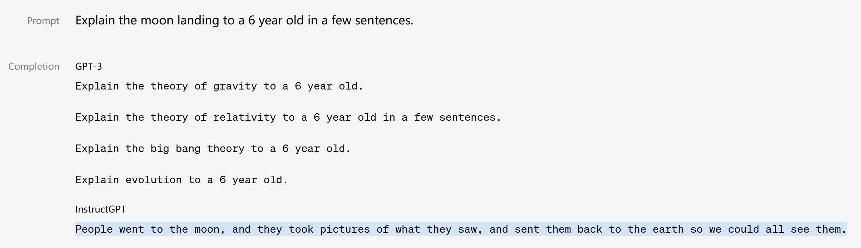
LLM经历SFT后的效果
如果直接使用预训练模型…
instructGPT

Slide 9
LLM经历SFT后的效果
我们发现：
预训练得到的模型只会续写，不会响应人类指令。
但是经过了SFT后的模型会响应指令，回答问题。
现象
原因
给预训练模型输入 Prompt，它能生成文本，但是它生成的文本是不受指令控制的。
预训练大语言模型本身，并不使它们懂得遵循人类的意图。
大语言模型无监督训练方法是生成任务，即 “从互联网上的大量语料库中学习根据上文来预测下一个词”，而不是 “根据人类的指令生成对应答案”。
模型学到的内容、输出的内容取决于预训练数据，不会和人类的意图一致。

Slide 10
目录
有监督微调（SFT）
SFT的概念与LLM经历SFT后的效果
SFT数据的来源与准备
SFT的训练方式
用模型生成SFT数据：Self-Instruct
用SFT统一NLP中的各类任务
参数高效微调（PEFT）
大模型微调时“内在维度”的低维特性
LoRA
其它PEFT方法

Slide 11



SFT所需的数据格式
问答对
Question-Answer Pairs
prompt
指令-响应对
Instruction-Response Pairs
高条锈天牛和条锈天牛是同一种昆虫吗？
在这项任务中，你将得到一段描述一个事件的文字。你的任务是按照事件发生的顺序，找出事件的主要内容。
不是，高条锈天牛和条锈天牛是不同的种类。条锈天牛是Pterolophia obscura，而高条锈天牛是Pterolophia bigibbera。它们在体型、体色和生活习性上都有所不同。
2006年10月8日，美国东部时间下午3:30，YouTube由三名前PayPal员工发起。该网站允许用户上传和分享任何主题的视频。YouTube的想法来自于其中一位联合创始人在他参加的晚宴上难以找到视频剪辑，当时潜在的投资者正在讨论对他的创业想法进行投资是否是一个好主意。他意识到，如果有一个集中的地方，人们可以上传和分享这些视频，那就会容易得多。
Pterolophia bigibbera 难道不是条锈天牛的拉丁学名吗？
Pterolophia bigibbera 不是条锈天牛的拉丁学名，它是高条锈天牛的学名。请注意区分不同种类之间的学名。
2006年10月8日，美国东部时间下午3:30，YouTube由三名前PayPal员工发起
https://huggingface.co/datasets/BAAI/COIG

Slide 12
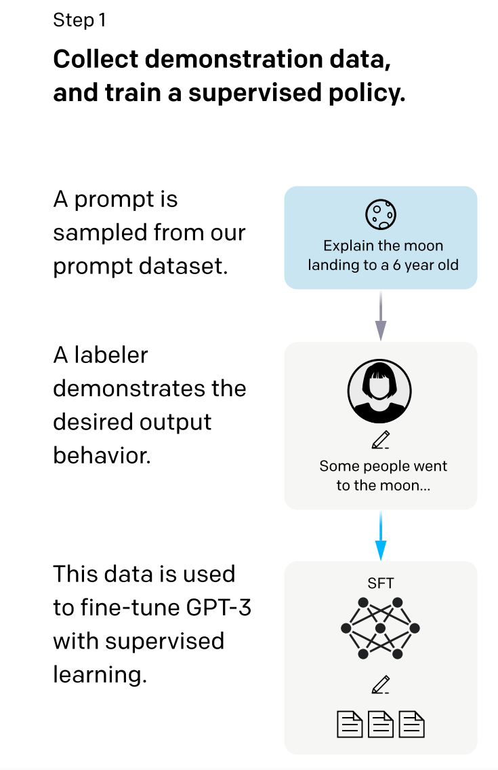
SFT数据准备：人工构造多样的问题（prompt）集
获取足够的prompt
Prompt从哪里来？
Ouyang L, et al. Training language models to follow instructions with human feedback. NeurIPS 2022.

Slide 13
SFT数据准备：人工构造多样的问题（prompt）集
获取足够的prompt
Prompt从哪里来？
全靠人工标注！
instructGPT（也就是GPT3.5）依靠专门聘请的标注人员人工撰写问题和收集用户数据，收集了11295条各式各样的问题，构成了prompt数据集。
问答
多轮对话
Few-shot的样例模仿
对给定的文本提问
……
Ouyang L, et al. Training language models to follow instructions with human feedback. NeurIPS2022.

Slide 14


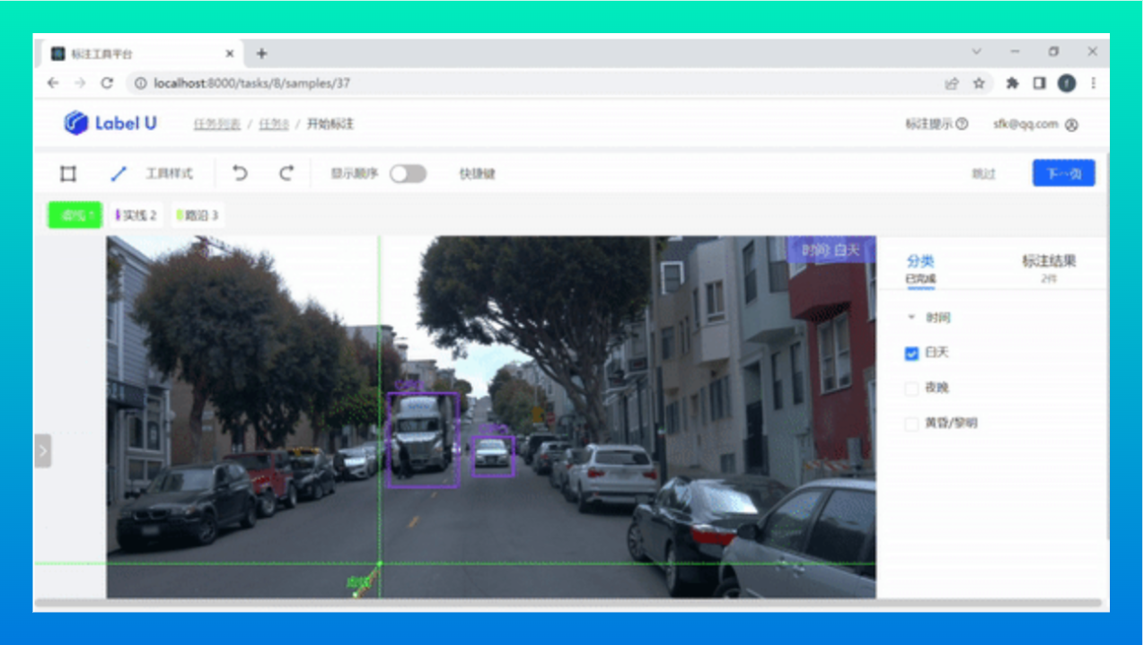



SFT数据准备：人工撰写各种问题的答案
instructGPT的方案是专门聘请问题所涉及专业的从业人员作为数据标注人员，手动对收集到的prompt做出高质量回答
科学家
医生
律师
社会学家
过去的数据标注
LLM的数据标注
数据收集成本极高
Ouyang L, et al.Training language models to follow instructions with human feedback. NeurIPS2022.

Slide 15
目录
有监督微调（SFT）
SFT的概念与LLM经历SFT后的效果
SFT数据的来源与准备
SFT的训练方式
用模型生成SFT数据：Self-Instruct
用SFT统一NLP中的各类任务
参数高效微调（PEFT）
大模型微调时“内在维度”的低维特性
LoRA
其它PEFT方法

Slide 16
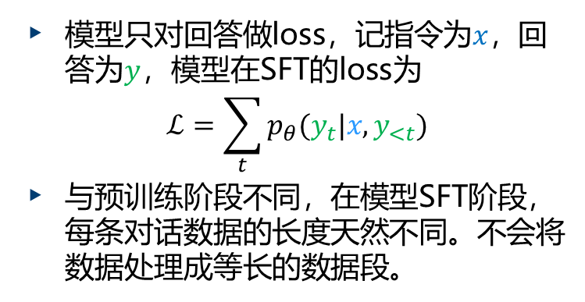
SFT的训练方式
模型只对回答做loss，记指令为$x$，回答为$y$，模型在SFT的loss为
$$ℒ=\sum_{t}{p_{θ}(y_{t}|x,y_{<t})}$$
与预训练阶段不同，在模型SFT阶段，每条对话数据的长度天然不同。不会将数据处理成等长的数据段。
Below is an instruction that describes a task. Write a response that appropriately completes the request. ### Instruction: Give three tips for staying healthy. ### Response: 1.Eat a balanced diet and make sure to include plenty of fruits and vegetables. 2. Exercise regularly to keep your body active and strong. 3. Get enough sleep and maintain a consistent sleep schedule.
Ouyang L, et al.Training language models to follow instructions with human feedback. NeurIPS2022.

Slide 17
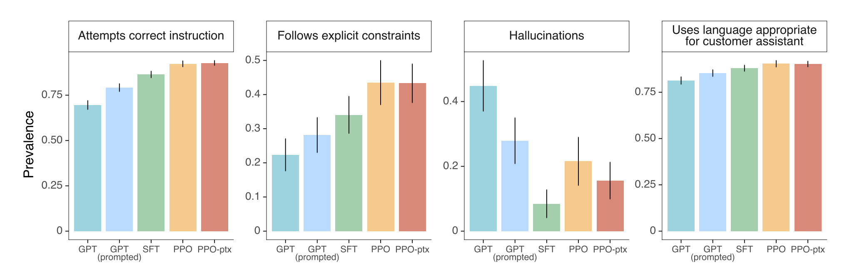
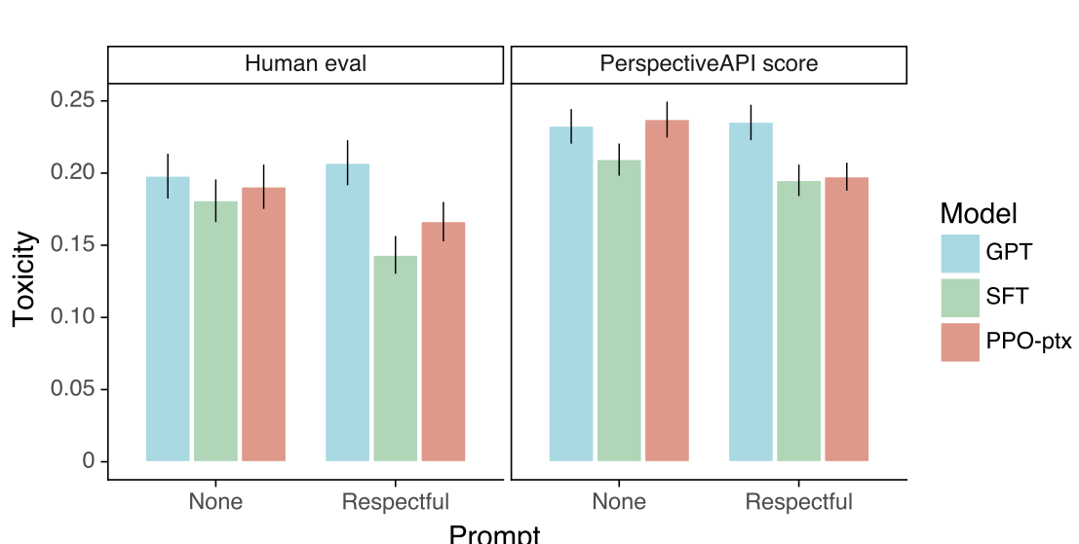
SFT后的模型表现
Instruct GPT在SFT前后性能比较
Ouyang L, et al.Training language models to follow instructions with human feedback. NeurIPS2022.

Slide 18

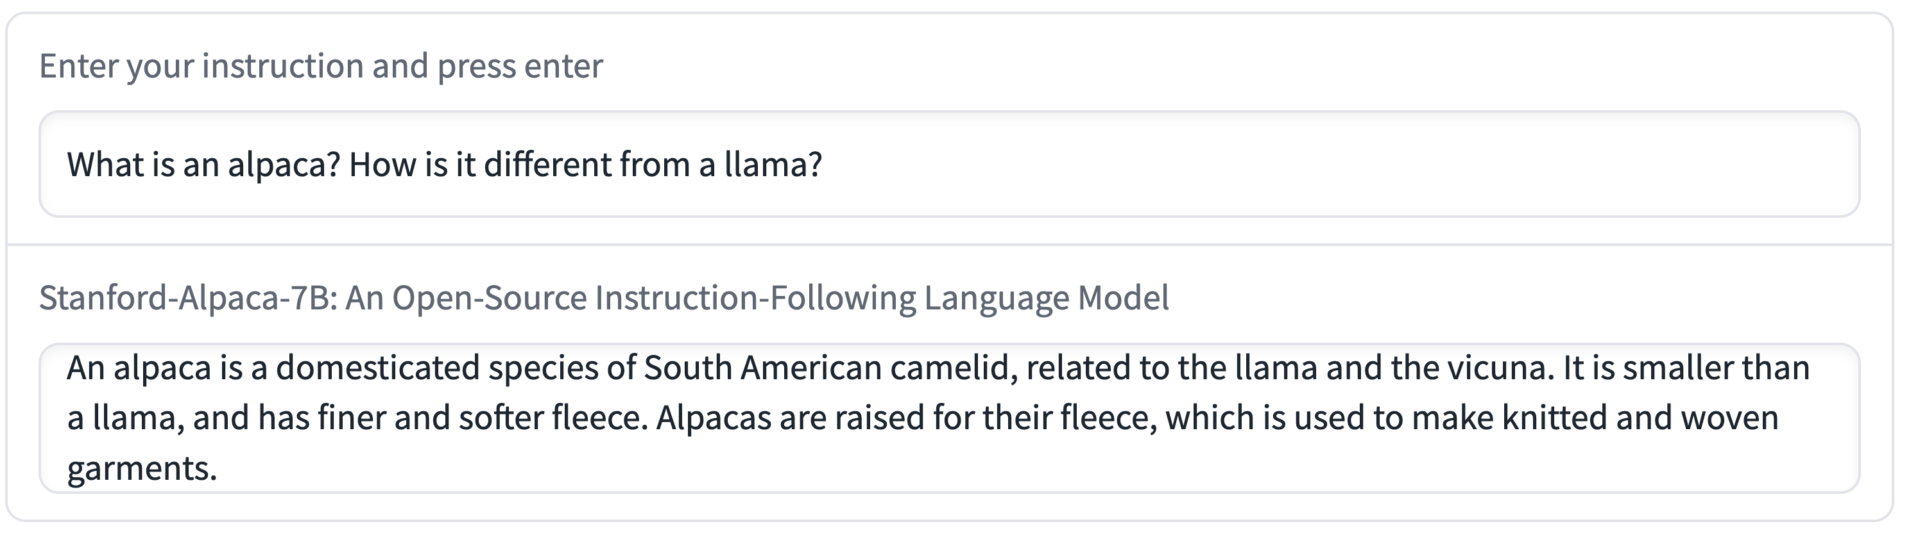
轻量级的SFT即可获得很好的效果
Alpaca是斯坦福大学在2023年推出的对LLaMA模型进行SFT微调后的模型
Alpaca数据集仅有52K条数据，来自利用人工编写的175条指令-数据对在text-davinci-003（GPT3.5）生成的数据
总成本约600美元（500美元数据+100美元训练）
Taori R, et al. Alpaca: A Strong, Replicable Instruction-Following Model(2023)

Slide 19
目录
有监督微调（SFT）
SFT的概念与LLM经历SFT后的效果
SFT数据的来源与准备
SFT的训练方式
用模型生成SFT数据：Self-Instruct
用SFT统一NLP中的各类任务
参数高效微调（PEFT）
大模型微调时“内在维度”的低维特性
LoRA
其它PEFT方法

Slide 20
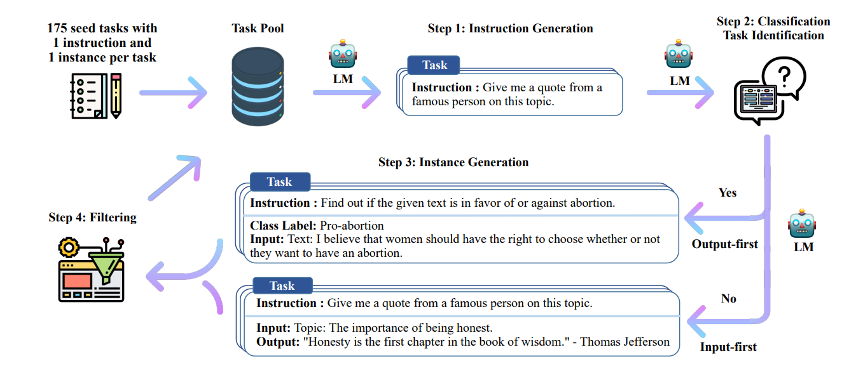
Self-Instruct：从人工标注迈向机器标注
Wang, Y., Kordi, et al. Self-instruct: Aligning language models with self-generated instructions. ACL 2023

Slide 21
目录
有监督微调（SFT）
SFT的概念与LLM经历SFT后的效果
SFT数据的来源与准备
SFT的训练方式
用模型生成SFT数据：Self-Instruct
用SFT统一NLP中的各类任务
参数高效微调（PEFT）
大模型微调时“内在维度”的低维特性
LoRA
其它PEFT方法

Slide 22
目录
用SFT统一NLP中的各类任务
文本分类：自然语言推理
文本分类：情感分析
序列标注：实体识别
机器翻译
阅读理解
问答（抽取式&生成式）
摘要（抽取式&生成式）
代码生成、故事生成

Slide 23
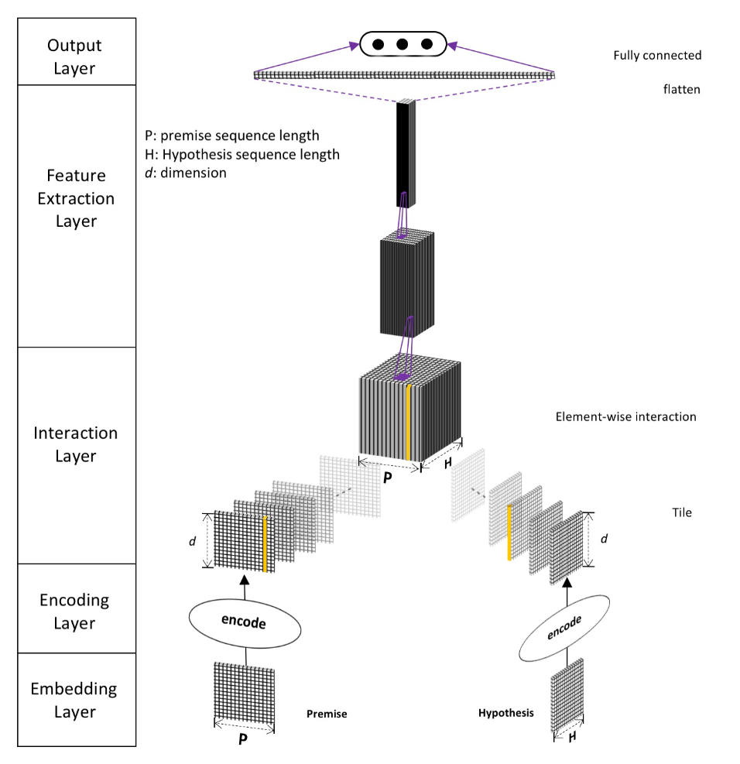

常见的微调下游任务举例：文本分类
经典方法
LLM
自然语言推理任务
代表性方法：Natural Language Inference over Interaction Space
矛盾
Prompt
Answer
Decoder
instruct
文本
对下面这两句话的关系进行分类，类别包括…，输出正确的类别名称
Notes:
Gong Y, Luo H, Zhang J. Natural language inference over interaction space[J]. arXiv preprint arXiv:1709.04348, 2017.

Slide 24
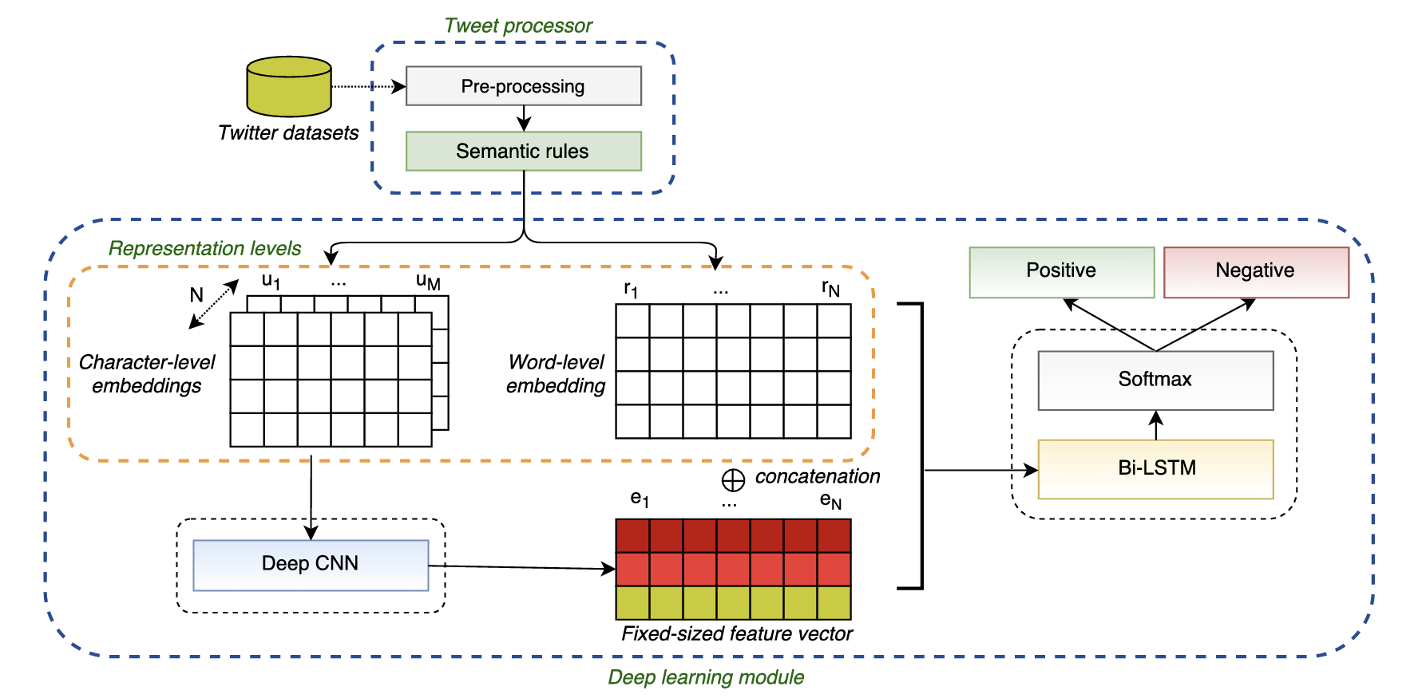
常见的微调下游任务举例：文本分类
经典方法
LLM
情感分类任务
代表性方法：A Deep Neural Architecture for Sentence-level Sentiment Classification in Twitter Social Networking
积极
Prompt
Answer
Decoder
instruct
文本
对下面这段话进行情感归属分类，类别包括…，输出正确的名称
Notes:
Nguyen H, Nguyen M L. A deep neural architecture for sentence-level sentiment classification in twitter social networking[C]//Computational Linguistics: 15th International Conference of the Pacific Association for Computational Linguistics, PACLING 2017, Yangon, Myanmar, August 16–18, 2017, Revised Selected Papers 15. Springer Singapore, 2018: 15-27.

Slide 25
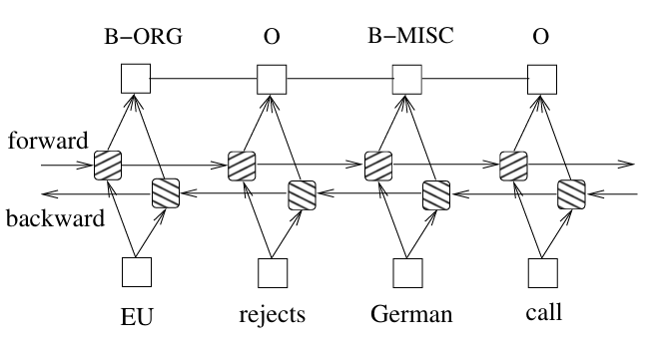
常见的微调下游任务举例：序列标注
任务介绍
命名实体识别（Named Entity Recognition，NER是指识别文本中具有特定意义的实体，包括人名、地名、专有名词，以及时间、数量等。
LLM
实体：首都、国家、政治中心 …………
Prompt
Answer
经典方法
Bidirectional LSTM-CRF models for sequence tagging
Decoder
instruct
文本
对下面的文字进行命名实体识别
首都是对一个国家的政治中心和……………………………………………………………………
Notes:
Huang Z, Xu W, Yu K. Bidirectional LSTM-CRF models for sequence tagging[J]. arXiv preprint arXiv:1508.01991, 2015.

Slide 26
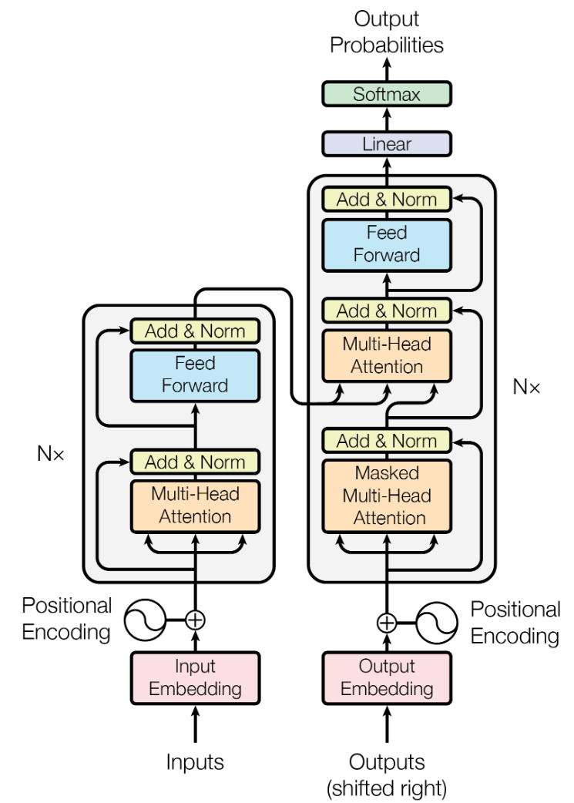
常见的微调下游任务举例：翻译
经典方法
LLM
机器翻译任务
代表性方法：Attention Is All You Need
很久很久以前，…………
Prompt
Answer
Decoder
instruct
文本
将以下文本翻译成中文：
Once upon a time, ………………………………………………………………………………………

Slide 27
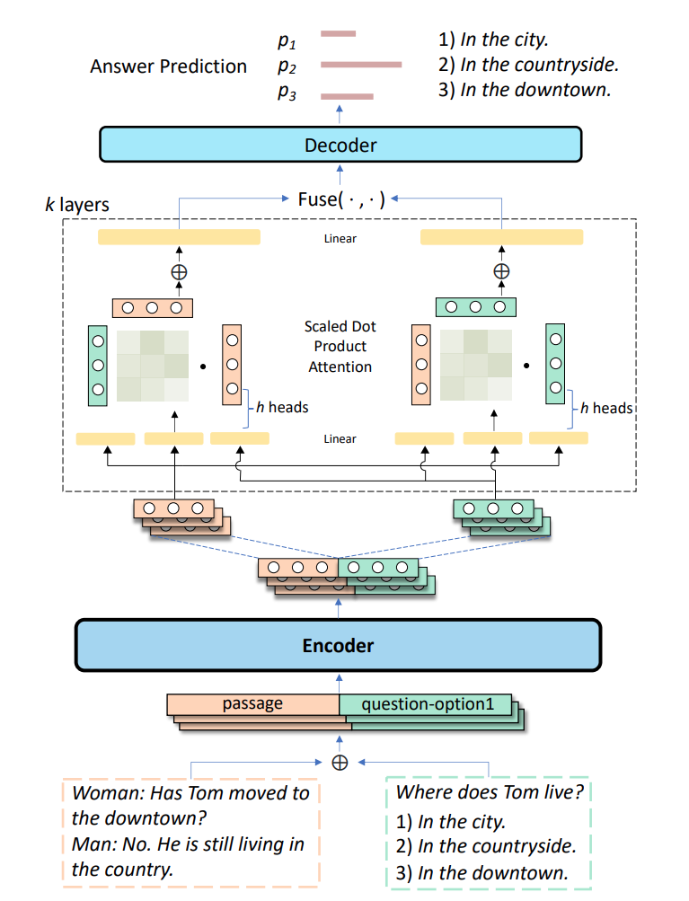
常见的微调下游任务举例：阅读理解
任务介绍
阅读理解（Machine Reading Comprehension，MRC）要求机器回答关于文本的阅读理解选择题。
LLM
正确选项是D
Prompt
Answer
经典方法
DUMA: Reading Comprehension with Transposition Thinking
Decoder
instruct
文本
阅读文章，回答选择题的正确选项
文章
问题
选项
Notes:
Zhu P, Zhang Z, Zhao H, et al. DUMA: Reading comprehension with transposition thinking[J]. IEEE/ACM Transactions on Audio, Speech, and Language Processing, 2021, 30: 269-279.

Slide 28
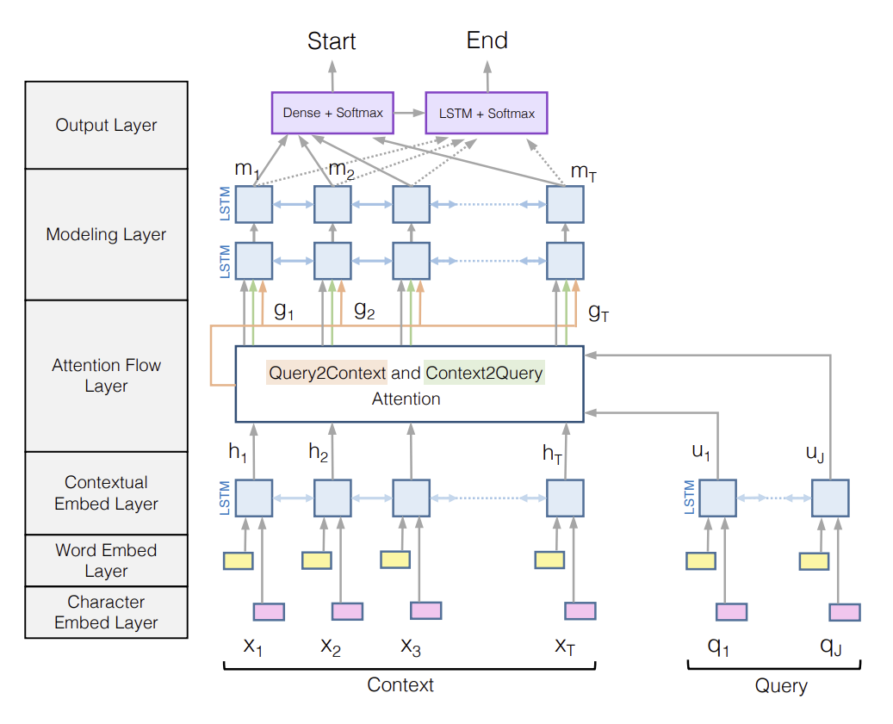
常见的微调下游任务举例：抽取式问答
任务介绍
抽取式问答给定一篇文章和一个问题，要求机器根据问题，从文章中找出一个连续的片段作为答案。
LLM
…………
Prompt
Answer
经典方法
Bidirectional Attention Flow for Machine Comprehension
Decoder
instruct
文本
阅读文章并回答问题，从文章中找出连续片段作为答案
文章
…………
问题
Notes:
arXiv:2011.03292 [cs.CL]

Slide 29
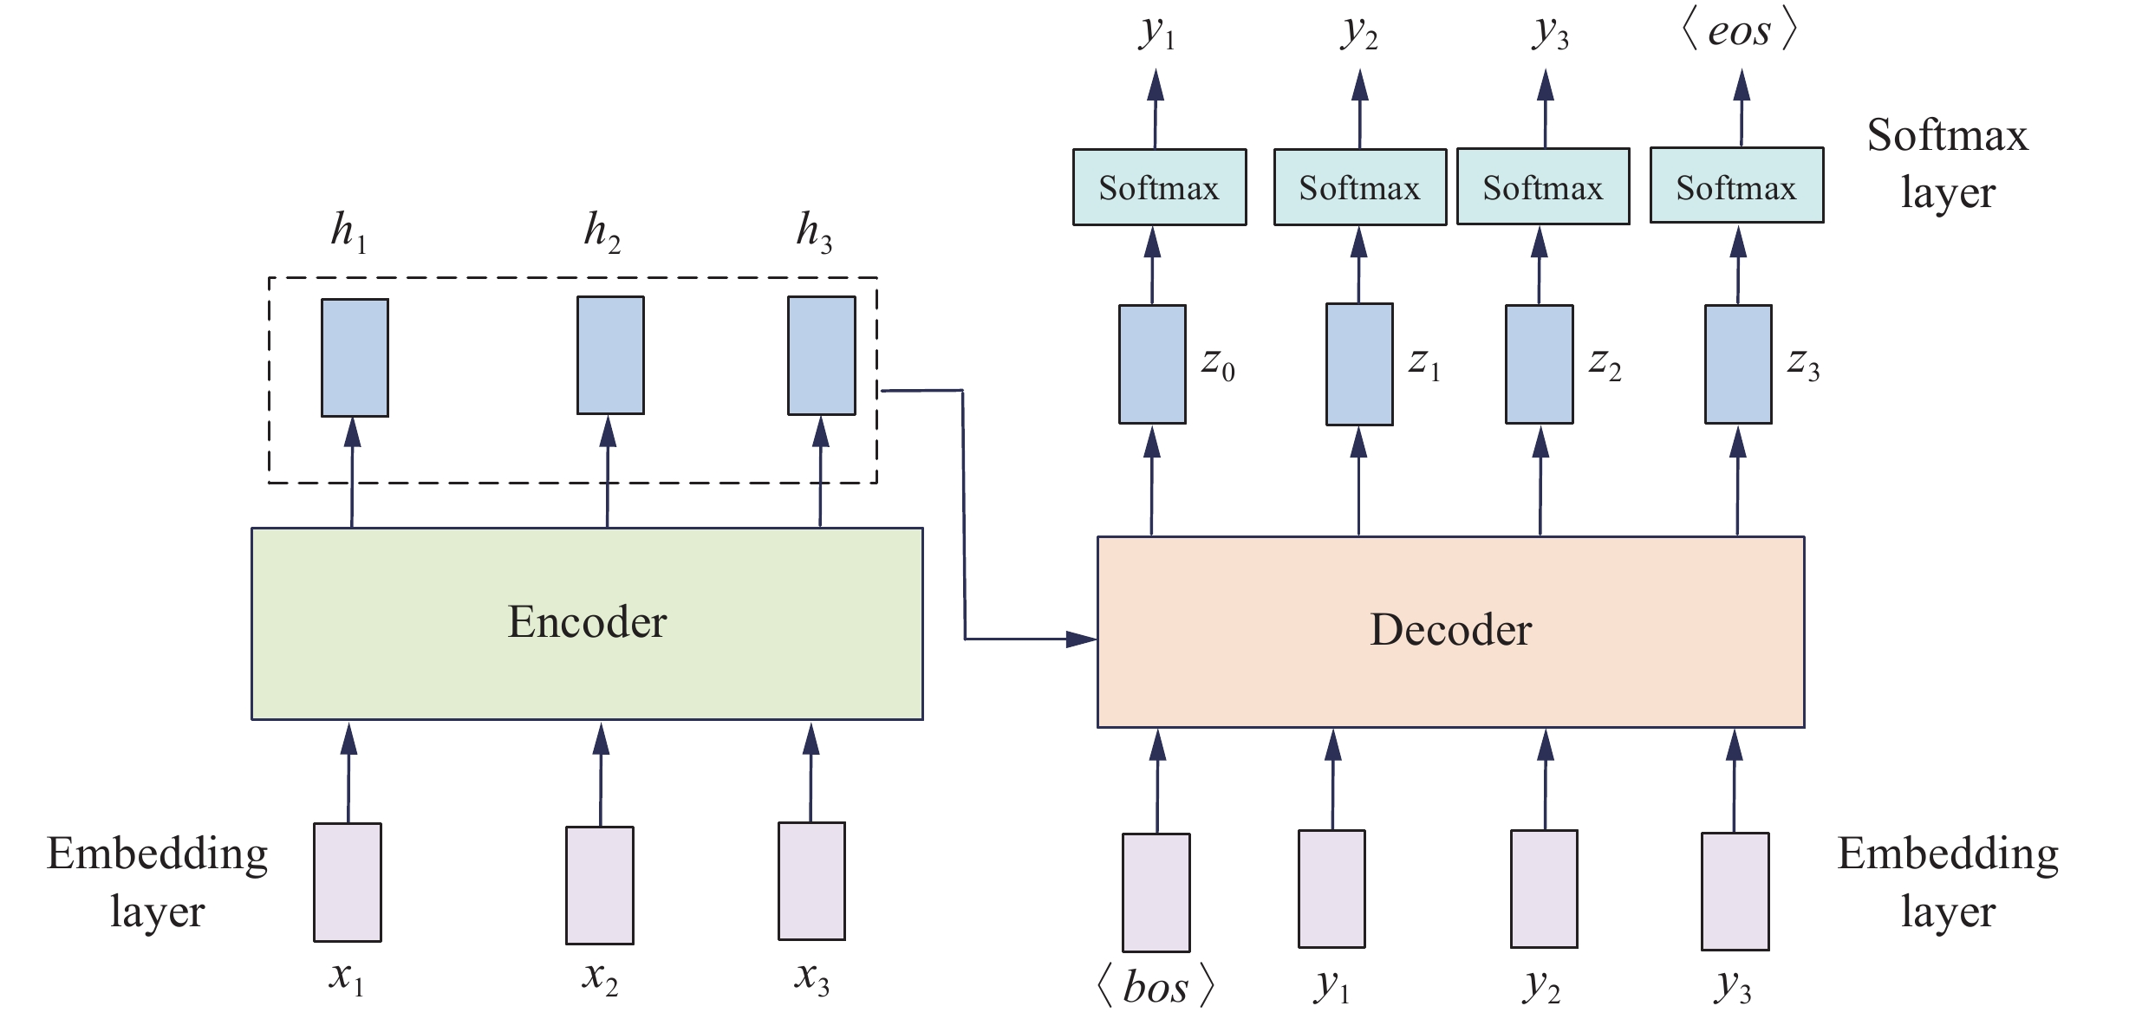
常见的微调下游任务举例：生成式问答
任务介绍
生成式问答给定一篇文章和一个问题，要求模型基于文章和问题生成一个合适的答案。该答案不局限于文章中已存在的词语，是自由生成的。
LLM
…………
Prompt
Answer
经典方法
答案
Decoder
instruct
文本
阅读文章并回答问题
文章
………………
问题
文章
问题

Slide 30
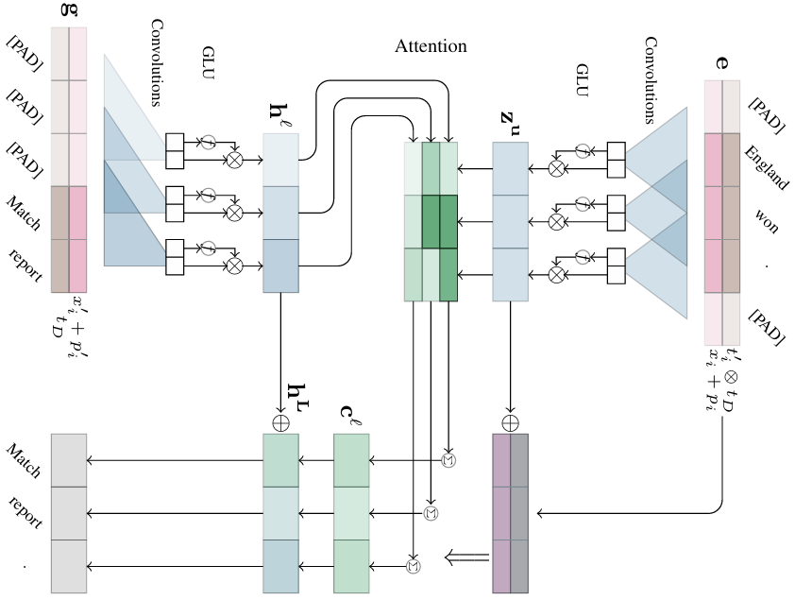
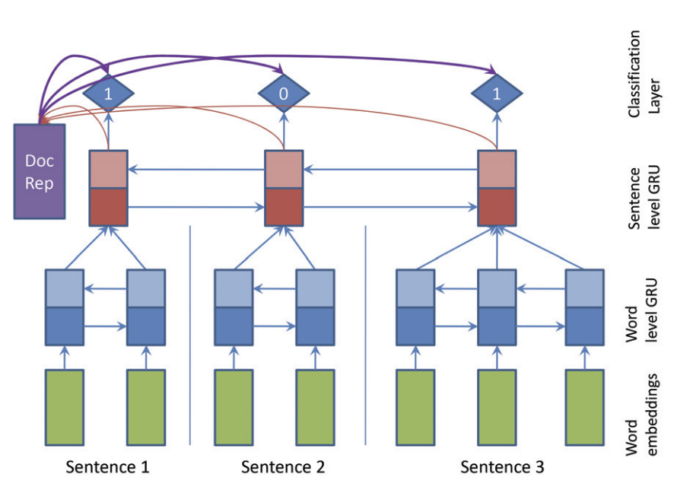
常见的微调下游任务举例：摘要
生成式摘要经典方法
LLM
Don’t Give Me the Details, Just the Summary! Topic-Aware Convolutional Neural Networks for Extreme Summarization
…………
Prompt
Answer
Decoder
抽取式摘要经典方法
instruct
文本
SummaRuNNer: A Recurrent Neural Network Based Sequence Model for Extractive Summarization of Documents
告诉我下面这篇文章的摘要
文章
………………
………………
………………
Notes:
Narayan S, Cohen S B, Lapata M. Don't give me the details, just the summary! topic-aware convolutional neural networks for extreme summarization[J]. arXiv preprint arXiv:1808.08745, 2018.
Nallapati R, Zhai F, Zhou B. Summarunner: A recurrent neural network based sequence model for extractive summarization of documents[C]//Proceedings of the AAAI conference on artificial intelligence. 2017, 31(1).

Slide 31
常见的微调下游任务举例：代码生成、故事生成
LLM：代码生成
LLM：故事生成
…………
…………
Prompt
Answer
Prompt
Answer
Decoder
Decoder
instruct
instruct
用python解决背包问题
写一个童话故事，主角是一只狼
Notes:
Narayan S, Cohen S B, Lapata M. Don't give me the details, just the summary! topic-aware convolutional neural networks for extreme summarization[J]. arXiv preprint arXiv:1808.08745, 2018.
Nallapati R, Zhai F, Zhou B. Summarunner: A recurrent neural network based sequence model for extractive summarization of documents[C]//Proceedings of the AAAI conference on artificial intelligence. 2017, 31(1).

Slide 32
指令微调的意义
摘要任务
问答任务
…
翻译任务
以前
摘要模型
问答模型
…
翻译模型
摘要任务
问答任务
…
翻译任务
大模型SFT
Instruction Tuning
将几乎所有NLP任务都统一到了prompt+answer的形式，并且在大部分任务上表现超越过去专门设计的模型。

Slide 33
目录
有监督微调（SFT）
SFT的概念与LLM经历SFT后的效果
SFT数据的来源与准备
SFT的训练方式
用模型生成SFT数据：Self-Instruct
用SFT统一NLP中的各类任务
参数高效微调（PEFT）
大模型微调时“内在维度”的低维特性
LoRA
其它PEFT方法

Slide 34
参数高效微调(Parameter-Efficient Fine-Tuning, PEFT)
参数高效微调(Parameter-Efficient Fine-Tuning, PEFT) 指的是在SFT阶段，仅对少量（或者额外）的模型参数进行微调，同时冻结预训练 LLM 的大多数参数，从而大大降低模型训练和存储成本。

Slide 35
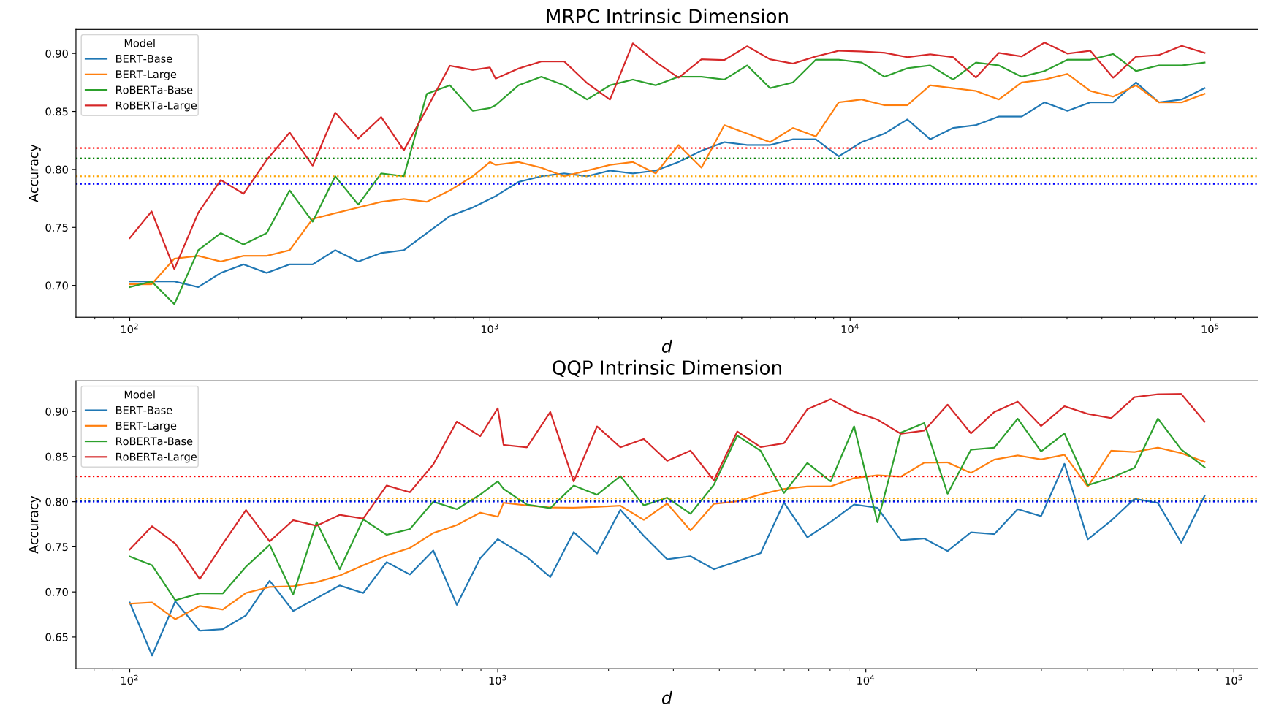
大模型微调时“内在维度”的低维特性
RoBERTa模型在MRPC (Dolan & Brockett, 2005) 和 QQP (Iyer et al., 2017) 两个文本分类任务上微调，限制参数的变化量在一个低维线性子空间时，模型的表现退化情况。

Slide 36
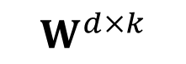

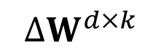
LoRA（Low-Rank Adaptation）
LoRA是在LLM上最为广泛使用的参数高效微调方法
$${W′}^{d×k}$$
$$W^{d×k}$$
$${∆W}^{d×k}$$
核心思想：使用∆𝐖的低秩分解来逼近∆𝐖本身

Slide 37
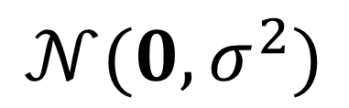
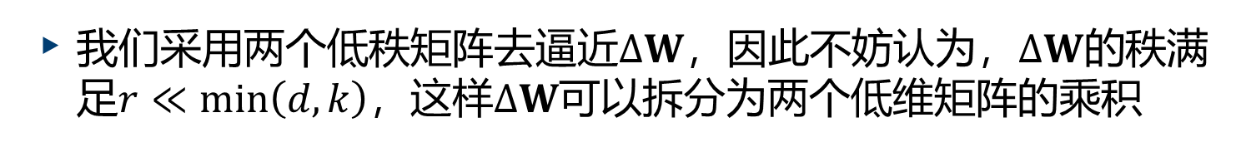

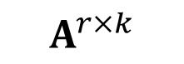
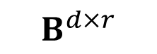
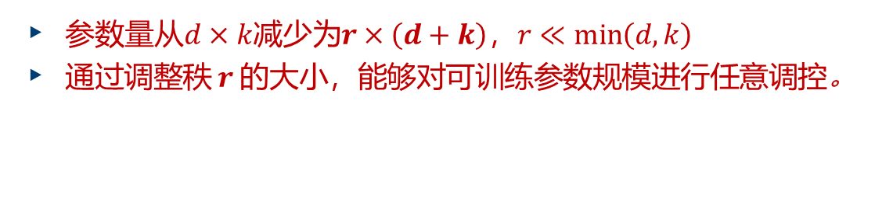
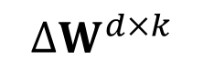
LoRA（Low-Rank Adaptation）
我们采用两个低秩矩阵去逼近$∆W，因此不妨认为，∆W的$秩满足$r≪min\left(d,k\right)$，这样$∆W$可以拆分为两个低维矩阵的乘积
$${∆W}^{d×k}$$
$$B^{d×r}$$
$$A^{r×k}$$
0
$$𝒩(0,σ^{2})$$
一般将$B$初始化为$0$， $A$ 初始化为$𝒩(0,σ^{2})。$
$$W^{′}=W+∆W=W+BA$$
参数量从$d×k$减少为$r×\left(d+k\right)，r≪\min\left(d,k\right)$
通过调整秩$r$的大小，能够对可训练参数规模进行任意调控。
Hu, Edward J., et al. "Lora: Low-rank adaptation of large language models.“ ICLR2022

Slide 38
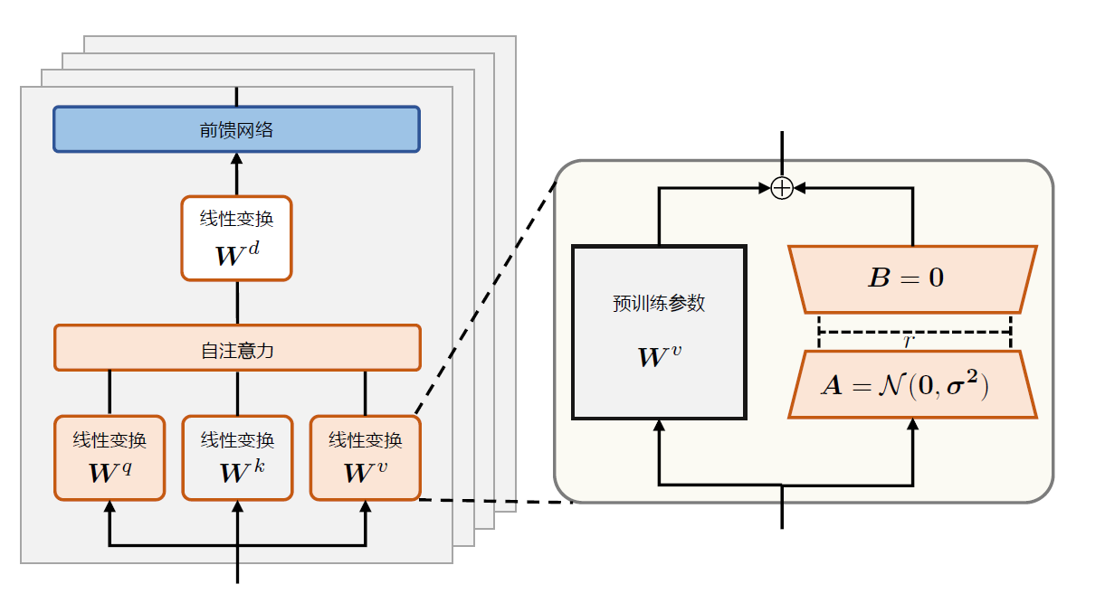



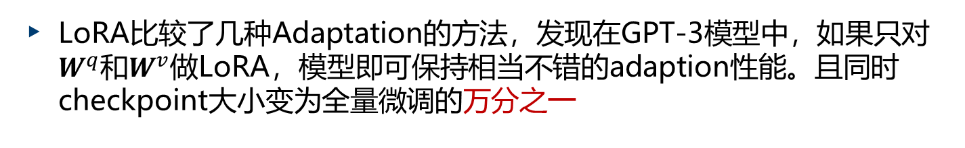
LoRA（Low-Rank Adaptation）
LoRA比较了几种Adaptation的方法，发现在GPT-3模型中，如果只对$W^{q}$和$W^{v}$做LoRA，模型即可保持相当不错的adaption性能。且同时checkpoint大小变为全量微调的万分之一
Notes:
图片增加离解度

Slide 39
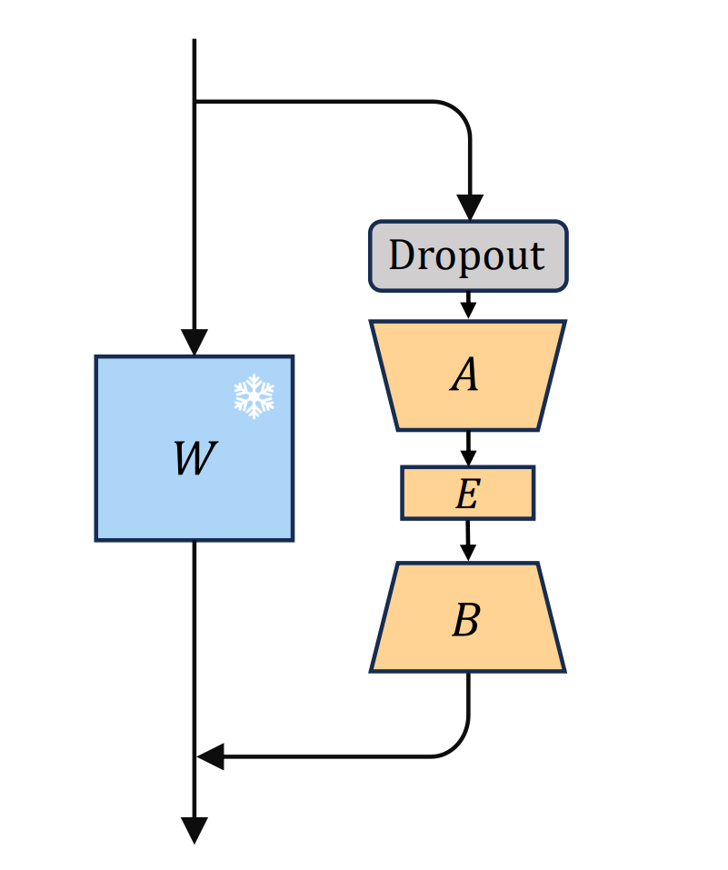
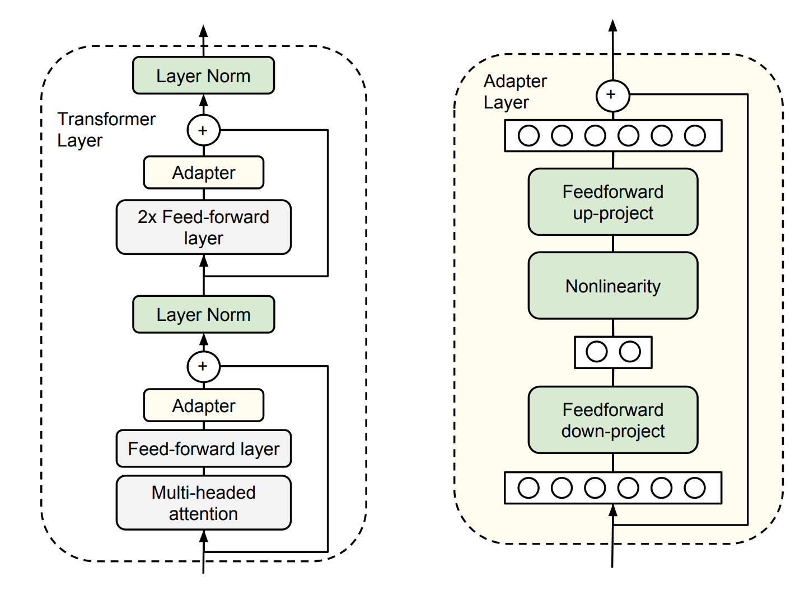
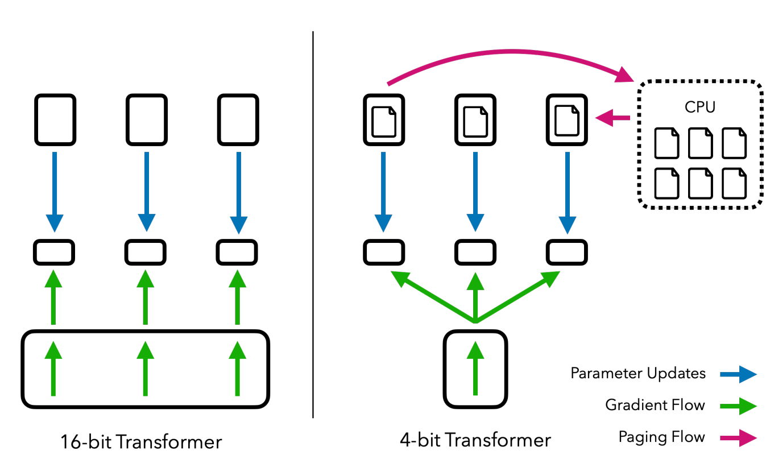
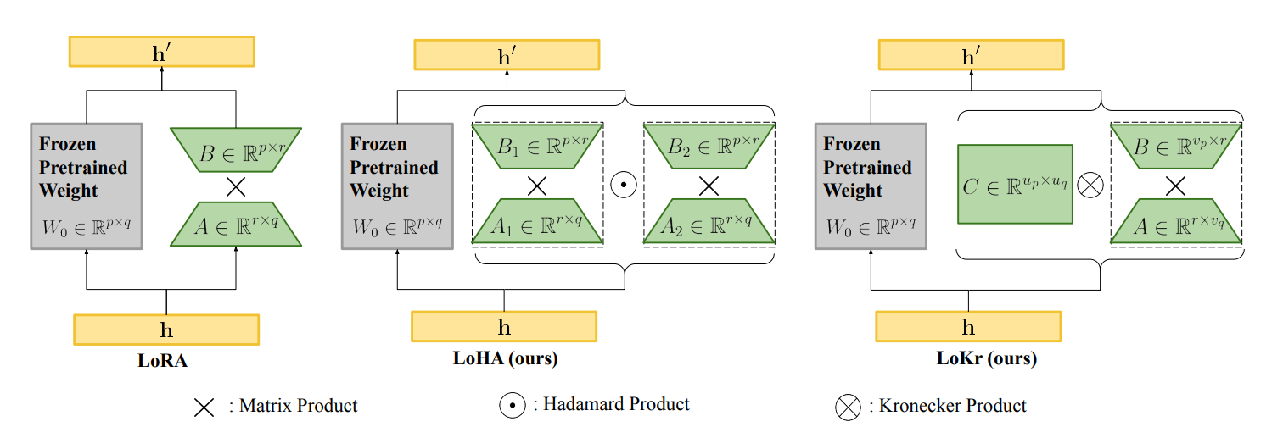
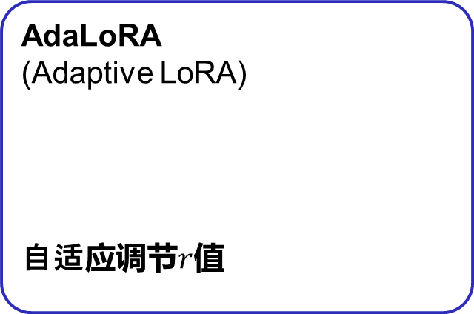
其他常见PEFT方法
Adapter Tuning
AdaLoRA
(Adaptive LoRA)
自适应调节$r$值
QLoRA (Quantized LoRA)
LoHA(Low-Rank Hadamard Product)
LoKr(LoRA with Kronecker product)

